Slide 1
Проект Тема: «Солдат- защитник отечества?»
средняя группа
Воспитатель: Предыбайлова Е.Г.

Slide 3
Тип проекта: патриотический, познавательно – игровой. Вид проекта: творческий, исследовательский. Продолжительность проекта: краткосрочный. (2 недели). Возраст детей: младший дошкольный.

Slide 4
Цель: Воспитание чувства гордости за свою армию и желания быть похожими на сильных, смелых российских солдат. Задачи: 1.Воспитывать гордость за свою страну. 2.Воспитывать уважение к защитникам нашей Родины. 3. Донести до каждого ребёнка, что в будущем его почётная обязанность защищать Родину, охранять её спокойствие. 4. Познакомить и рассказать об особенностях службы моряков, лётчиков, танкистов, пограничников и их подготовки к защите Отечества (воспитание трудолюбия, смелости, храбрости, ловкости и умения управлять сложной техникой).

Slide 5
Актуальность темы: Тема «Кто такой солдат?» особенно актуальна в наше время, когда дети черпают не всегда положительную информацию из телевизионных передач. Издавна славится наша страна своими защитниками, которые охраняли и оберегали нашу Родину. Знакомя дошкольников с защитниками Отечества, мы зарождаем в них чувства гордости и любви. Актуальность выбранной темы определяется и тем, что для эффективного осуществления работы по воспитанию дошкольников, необходимо разработать комплекс занятий, которые помогут формированию духовно – патриотических чувств детей.

Slide 6
Предполагаемый результат: 1. Воспитание патриотических чувств. 2. Расширение знаний детей о Родной армии. 3. Изготовление подарков для пап. 4. Выставка детского творчества 5. Стенгазета «Защитники нашей Родины»
Перспективное планирование работы с детьми по проекту
Образовательные области Познавательное развитие
Цель: - познакомить с праздником 23 февраля. - представление, что такое Российская армия. - познакомить с разными родами войск и об особенностях военной службы. - рассказать о воинах - героях. - воспитание патриотических чувств. 1. 23 февраля – День защитника Отечества. 2. «Наша армия сильна, защищает всех она» 3. Рассматривание стенгазеты «Защитники нашей Родины» 4.Познавательно – продуктивная деятельность: изготовление построек на военную тему из конструктора.

Slide 7
Художественно – эстетическое развитие Цель: - закреплять и совершенствовать технологию, последовательность. - использовать широкий спектр материалов и приёмов оформления. - совершенствовать технику рисования с помощью трафарета. - воспитывать в детях самостоятельность. - развивать любознательность, интерес к овладению способами познания. 1. Изготовление подарков для пап. 2. Беседа и рисование на тему: «Военная техника» (с помощью трафаретов) 3. Аппликация «Парад военной техники». 4.Лепка «Летят самолёты»
Социально-коммуникативное развитие Цель: - обогащать игровой опыт и способы игрового сотрудничества. - продолжать развивать организаторские способности. - умение детей соблюдать правила связанные с ролью. - умение создавать игровую среду. - «Собери картинку» - Изготовление построек разной военной техники. - Лото «Военные» - Ролевая игра «Моряки» - Игра «Солдатики»

Slide 8
Речевое развитие
Цель: - познакомить детей с художественными произведениями о военных, об армии. - познакомить с загадками о военных профессиях. - стимулировать к самостоятельному творческому проявлению. - подбор и выставка художественной литературы об армии. - заучивание стихотворения. 1. Я. Длуголенский «Что могут солдаты» 2. О.Высотская «Мой брат уехал на границу» 3.Стихи про папу. 4.Стихи: «23 февраля», «Богатыри», «Будущий мужчина». 5. «Матросская шапка, верёвка в руке…….». 6.Беседы на тему «Мой папа». - «Наши защитники» - «Мы не воюем, мы защищаем» - «Военная техника» - «Чтобы стать военным……»

Slide 9
Физическое развитие Цель: - совершенствовать технику основных видов движений и спортивных упражнений. - обогащать двигательный опыт детей и умение самостоятельно его использовать. - формировать умения самостоятельно организовывать подвижные игры. - пальчиковая гимнастика «Моя семья» - комплекс утренней гимнастики «Солдаты» - подвижные игры: - «Кто быстрее» - «Я спрячу, а вы найдите» (горячо – холодно) - «Лохматый пёс» - «Найди своё место» - «Метание» Эстафета: «Мы ловкие, мы сильные»

Slide 10
Работа с родителями - подбор фотографий о службе в армии. - «День защитника Отечества» (папка передвижка). - подбор информаций на тему: «Наша армия» - консультации для родителей - предложить вместе с детьми понаблюдать за военными (выправка, поведение, форма и т.д.) –презентация. Создание условий для самостоятельной деятельности.
Преметно-пространственная развивающая среда - Разного вида конструкторы. - дидактические игры: лото, домино - «Собери картинку» - атрибуты для с/ролевой игры «Моряки», - трафареты военной техники - пазлы - подбор художественной литературы - подбор иллюстраций - игра «Солдатики»

Slide 11
Методы проекта: • познавательный, игровой, творческо – информационный; • исследовательские: проблемные вопросы, наблюдения; • словесные: беседы, чтение литературы, консультации для родителей, объяснения, указания, словесные инструкции; • технология моделирования; • релаксация; • слушание музыки. Формы организации проекта: • Познавательные занятия (аппликация, рисование, лепка, музыка, развитие речи, социальный мир); • Дидактические игры Ролевые игры • Трудовая деятельность детей. • П/игры, эстафета

Slide 12
Методы проекта: • познавательный, игровой, творческо – информационный; • исследовательские: проблемные вопросы; • словесные: беседы, чтение литературы, консультации для родителей, объяснения, указания, словесные инструкции; • технология моделирования; • релаксация; • слушание музыки. Формы организации проекта: • Познавательные занятия (аппликация, рисование, лепка, музыка, развитие речи, социальный мир); • Дидактические игры Ролевые игры • Трудовая деятельность детей. • П/игры, эстафета
Наглядный материал: - иллюстрации, слайды; - настольно-печатные игры; - дидактические игры; - библиотечка юного защитника; - альбом «Военная техника»; - художественная литература

Slide 13
Результативность проекта: 1.Развитие познавательного интереса детей, расширение представлений о военных. 2. Положительно-эмоциональное и осознанное отношение к Родине, к мужчинам, к Российской армии, к людям. 3. Формирование у детей патриотического чувства. 4. Расширится и активизируется словарный запас по теме. 5. Дошкольники научаться использовать свои знания в нестандартных ситуациях. 6. Готовность прийти на помощь, умение защищать слабых, умение дружить. 7. Улучшилась дисциплина 8.Сформировались культурно – гигиенические навыки. Продукт проекта: 1.Изготовление подарков для пап. 2. Выставка детского творчества. 3. Коллективная аппликации «Парад военной техники». 4. Участие в развлечении «День защитника отечества»

Slide 14
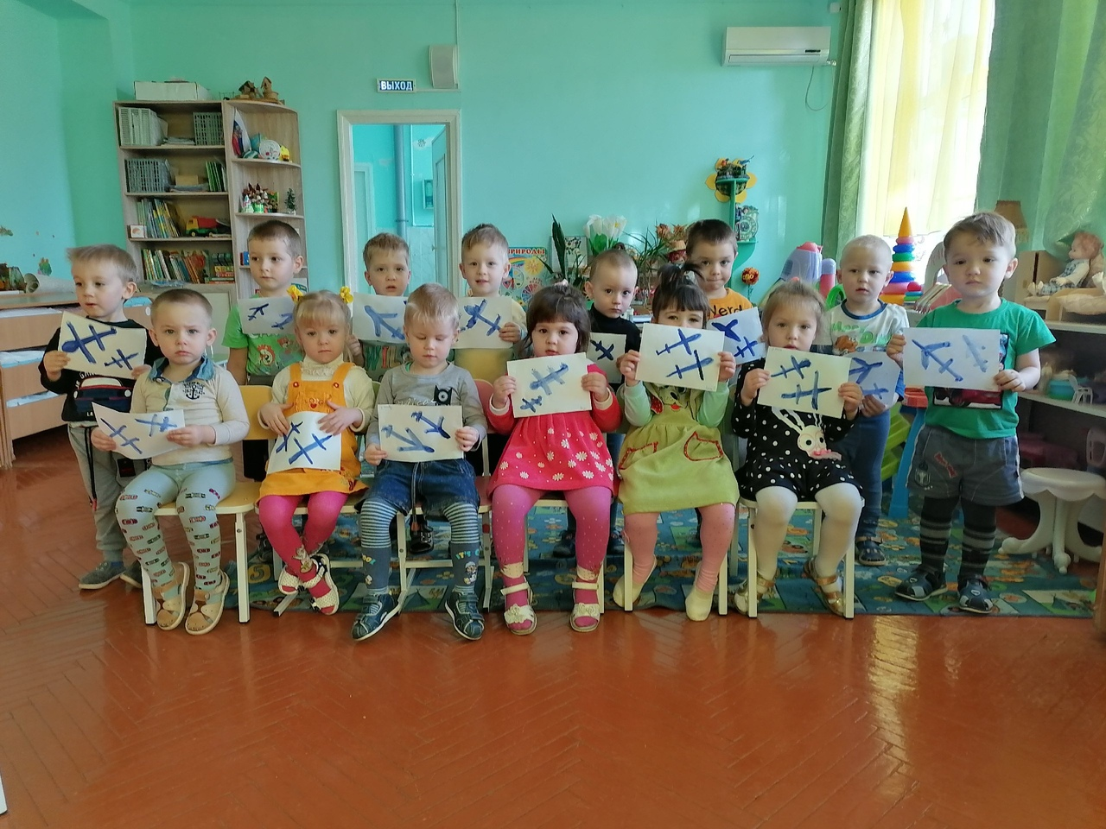

Slide 15
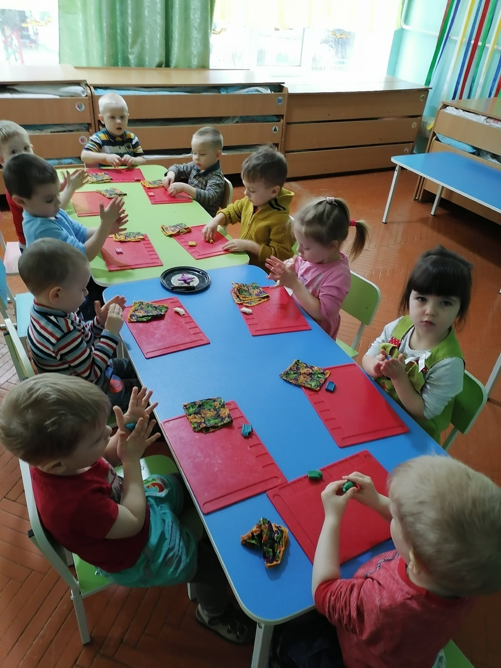
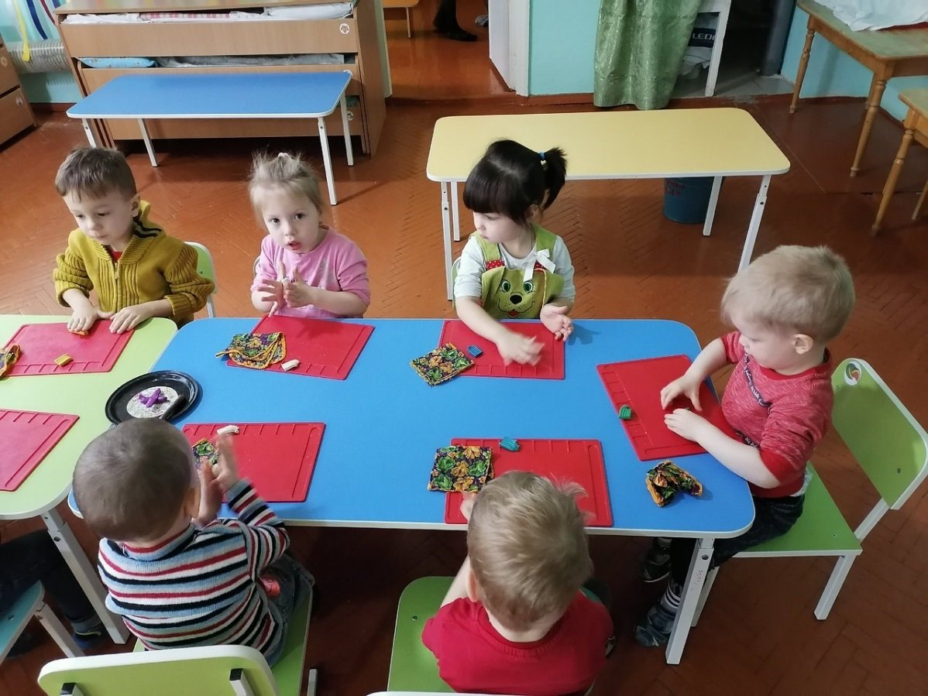
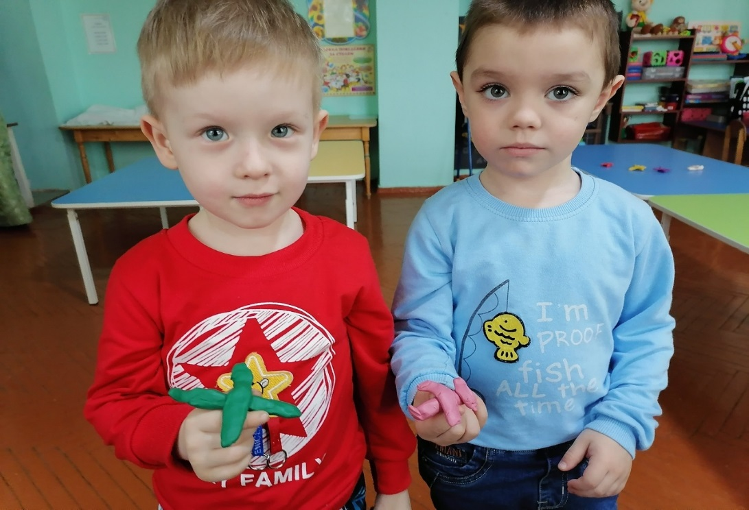

Slide 16
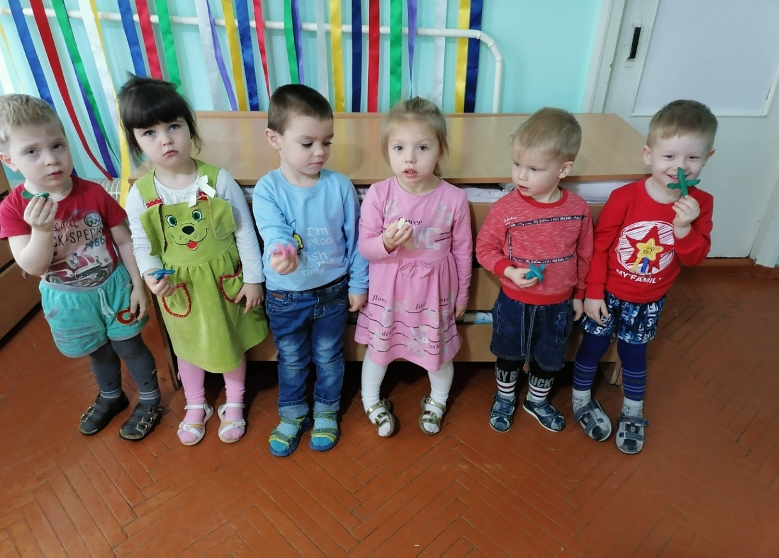
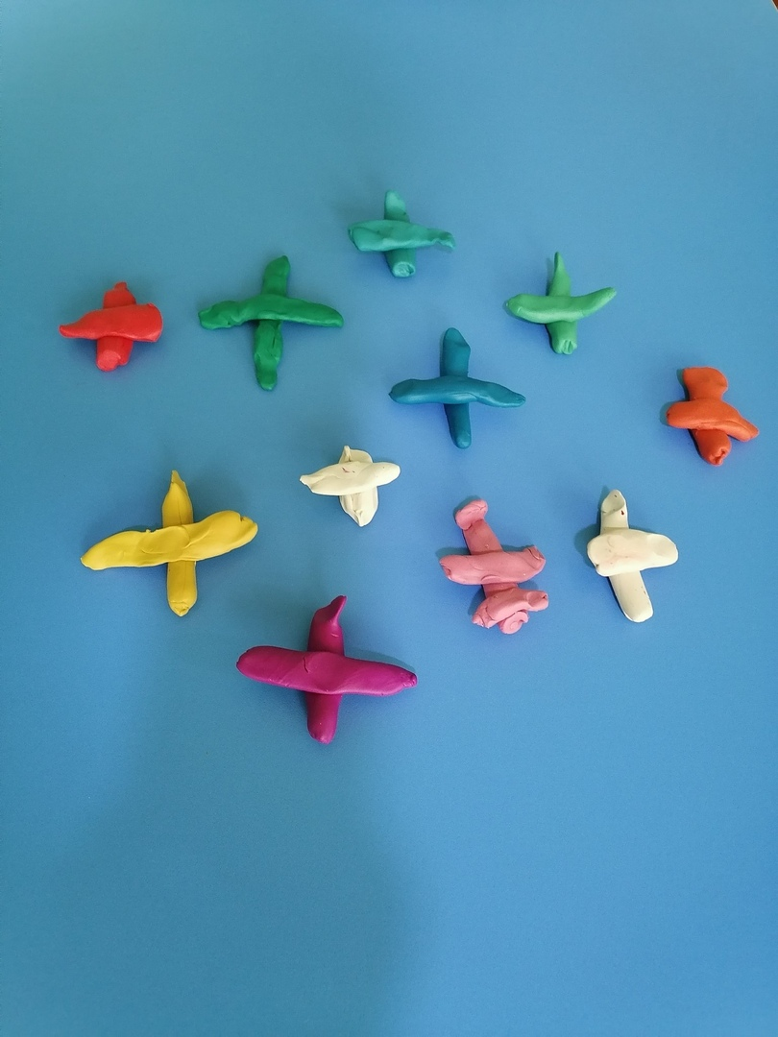

Slide 17
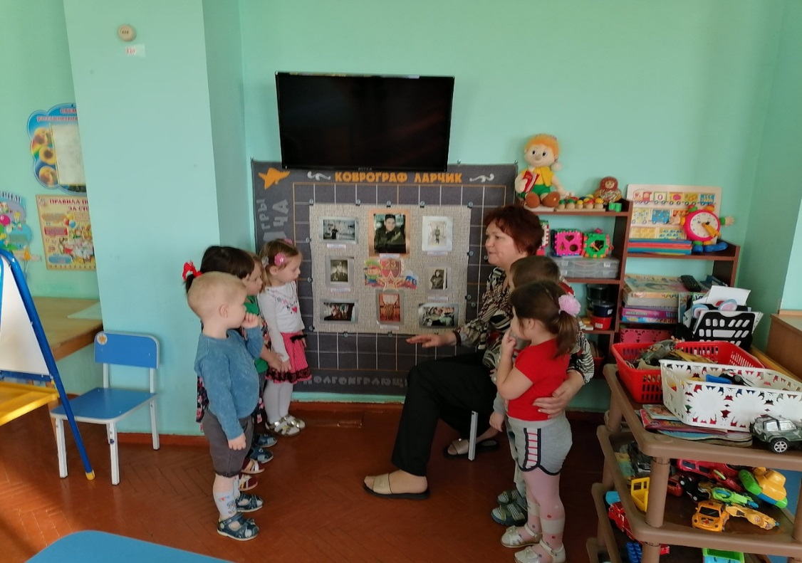
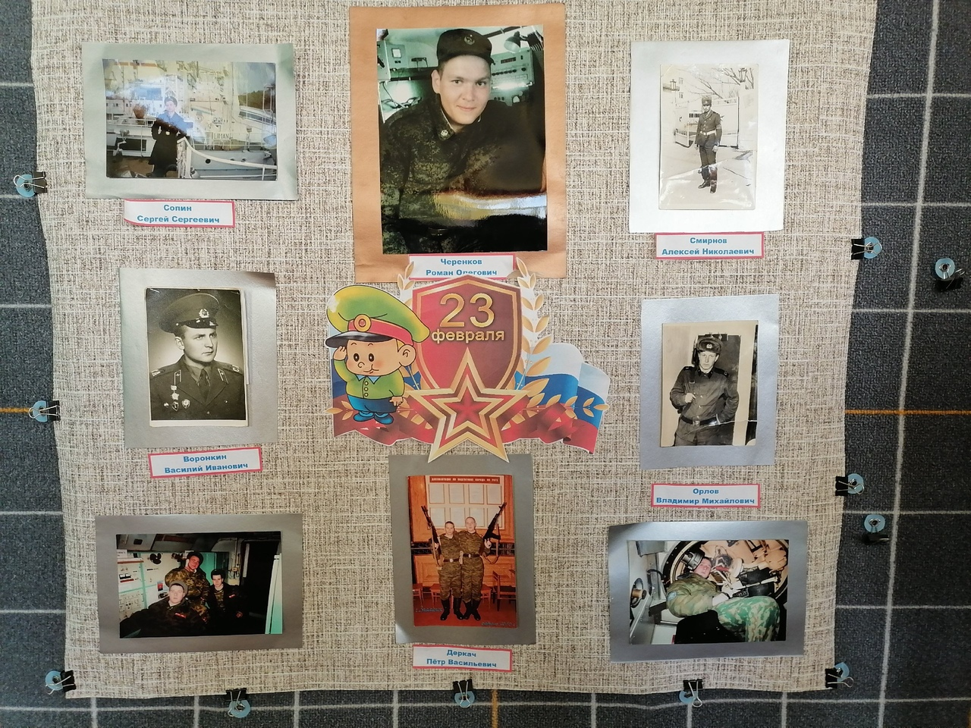
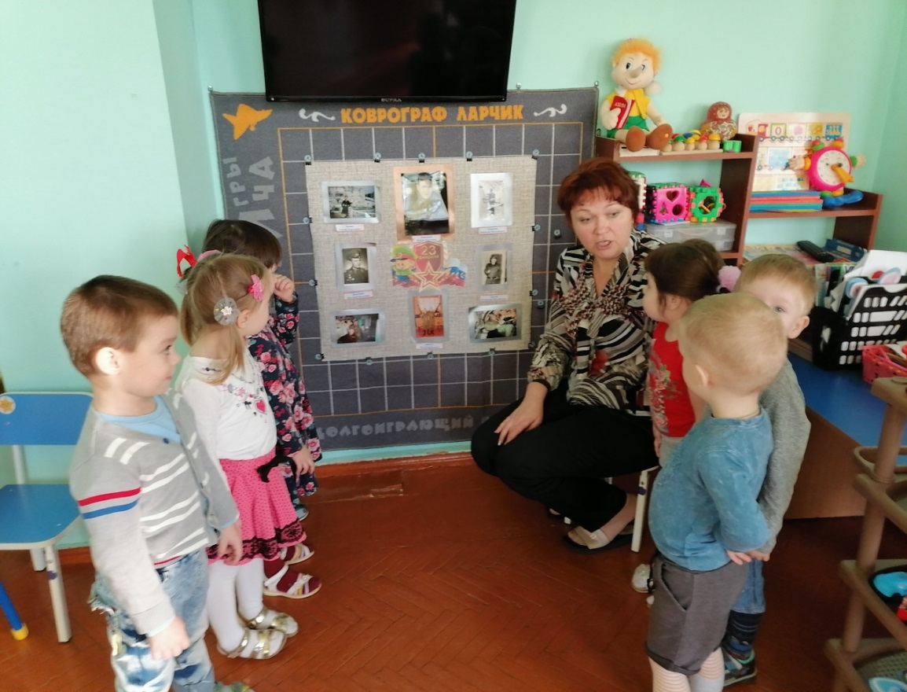

Slide 18
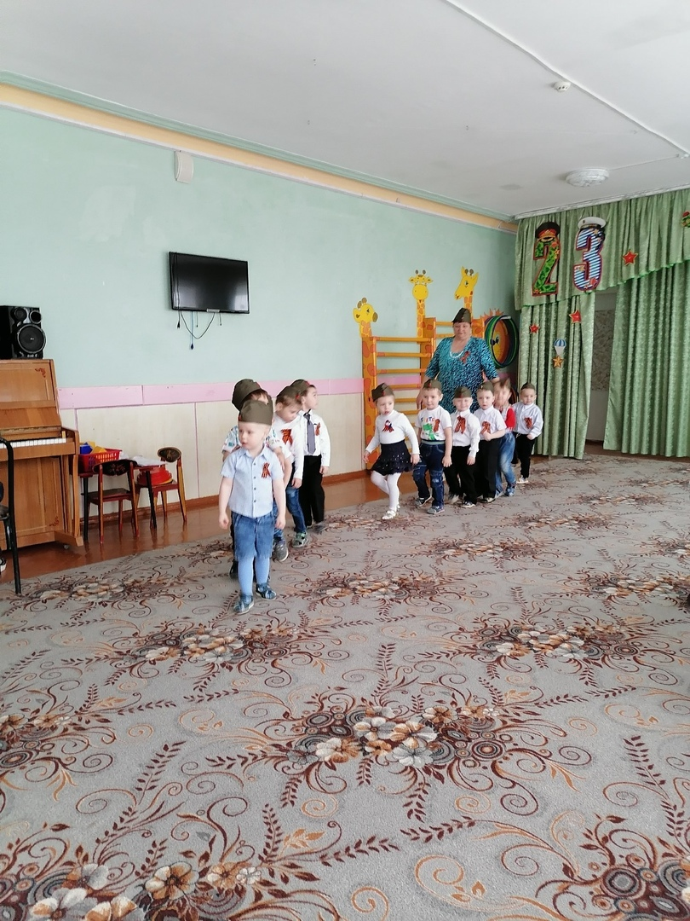
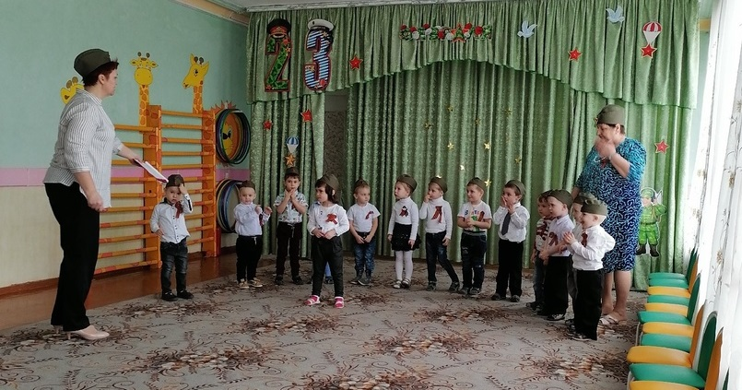
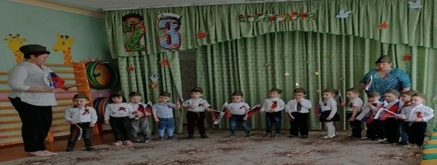

Slide 19
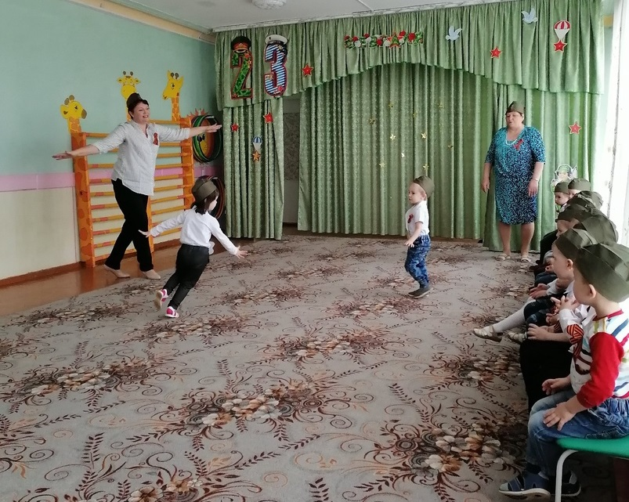
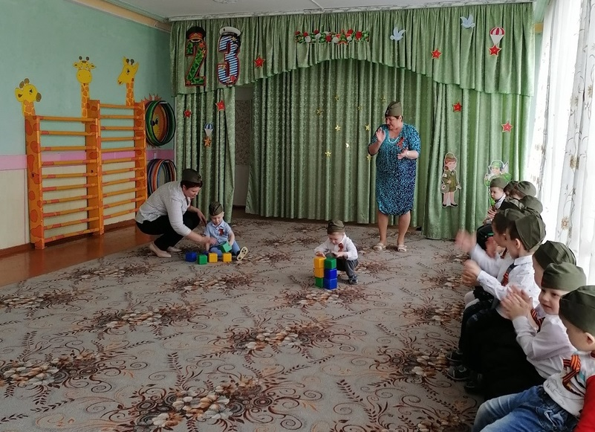
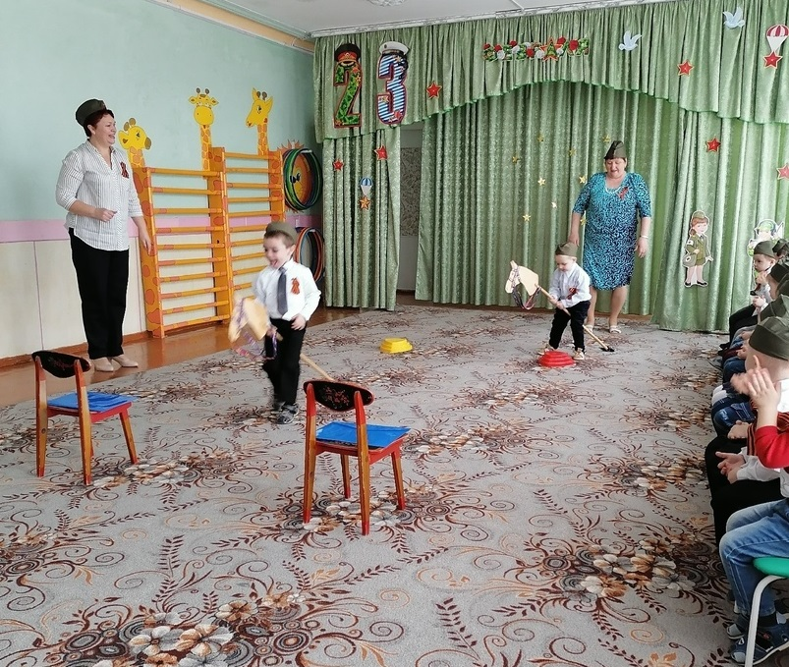

Slide 20
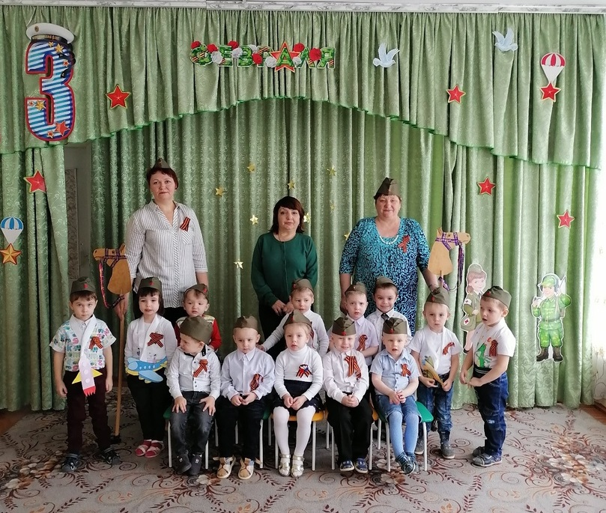
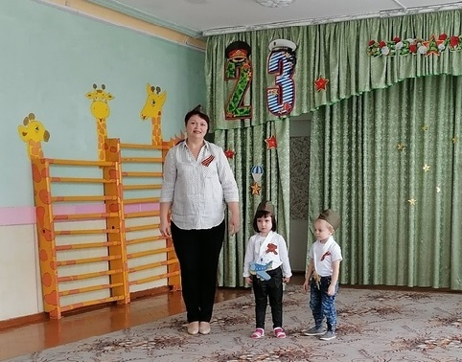

Slide 21
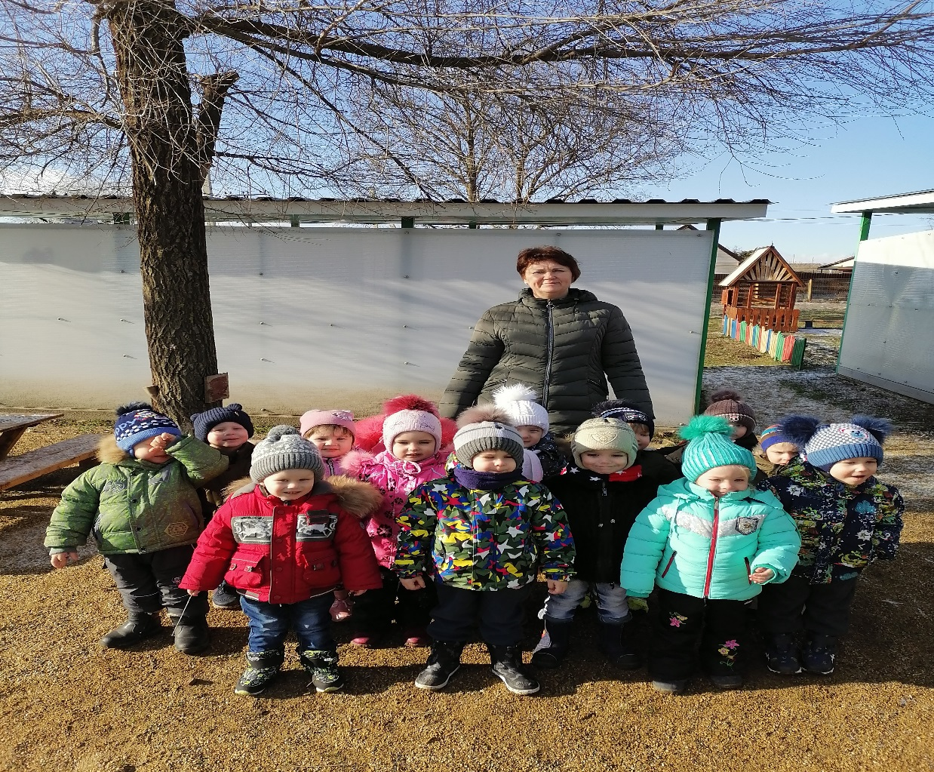
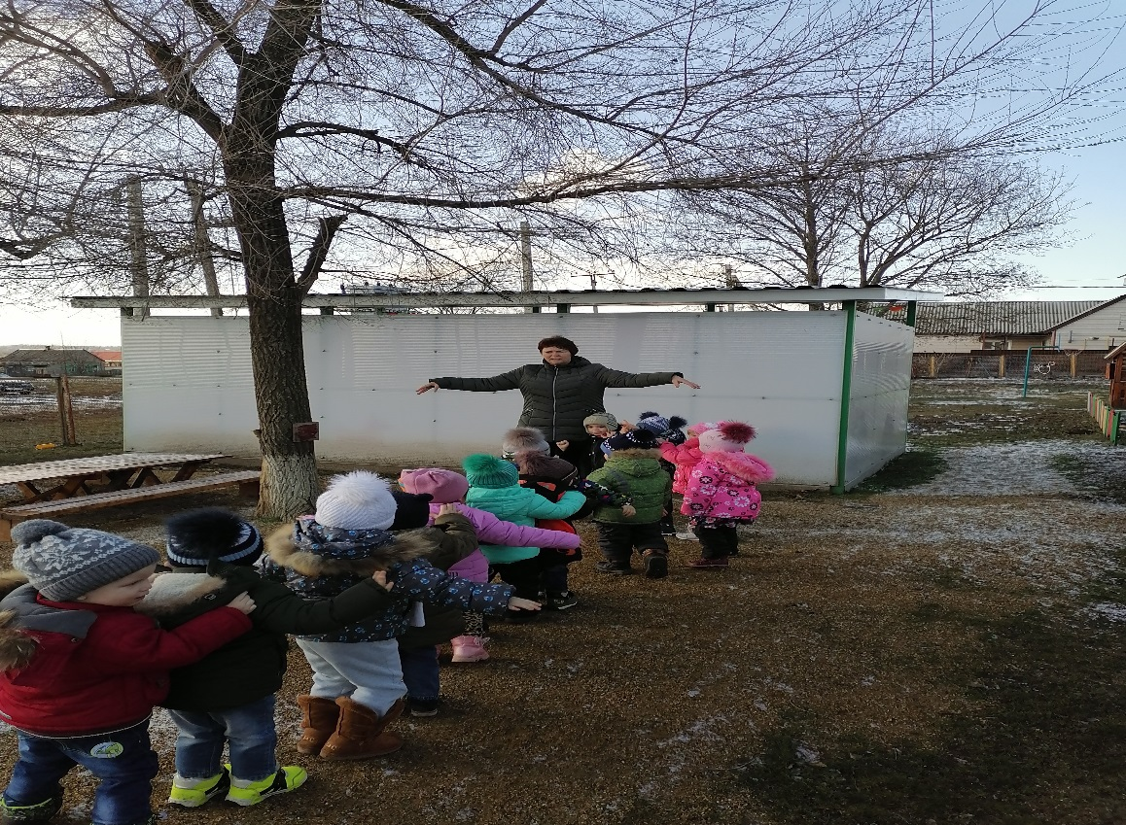
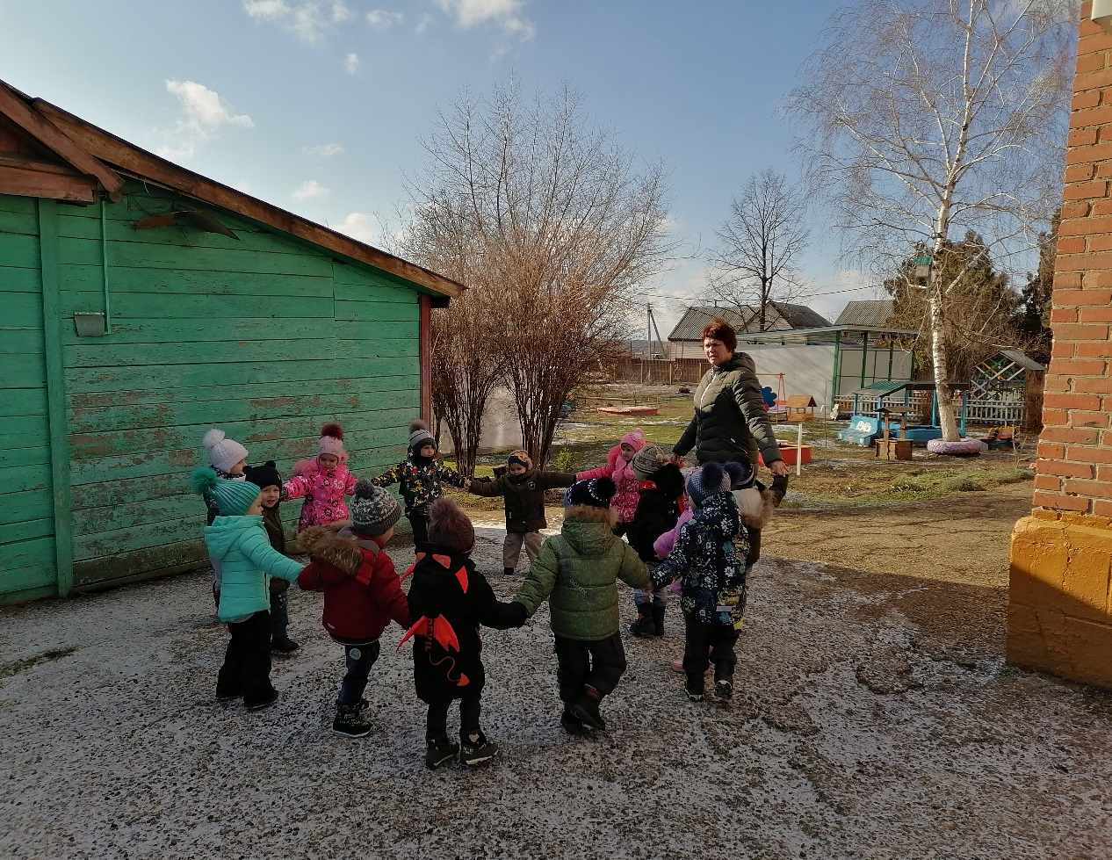

Slide 22
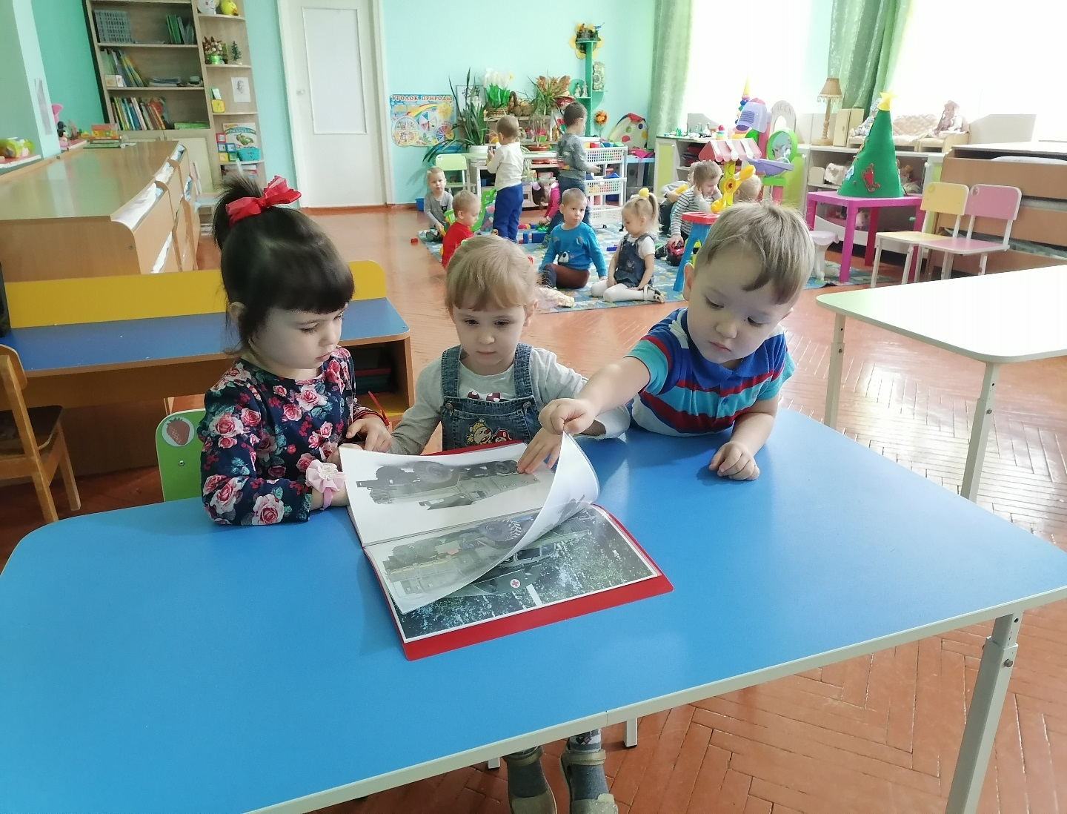
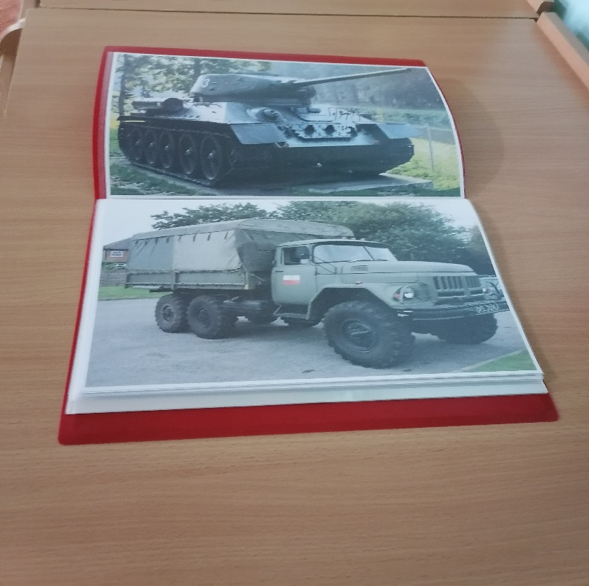

Slide 23
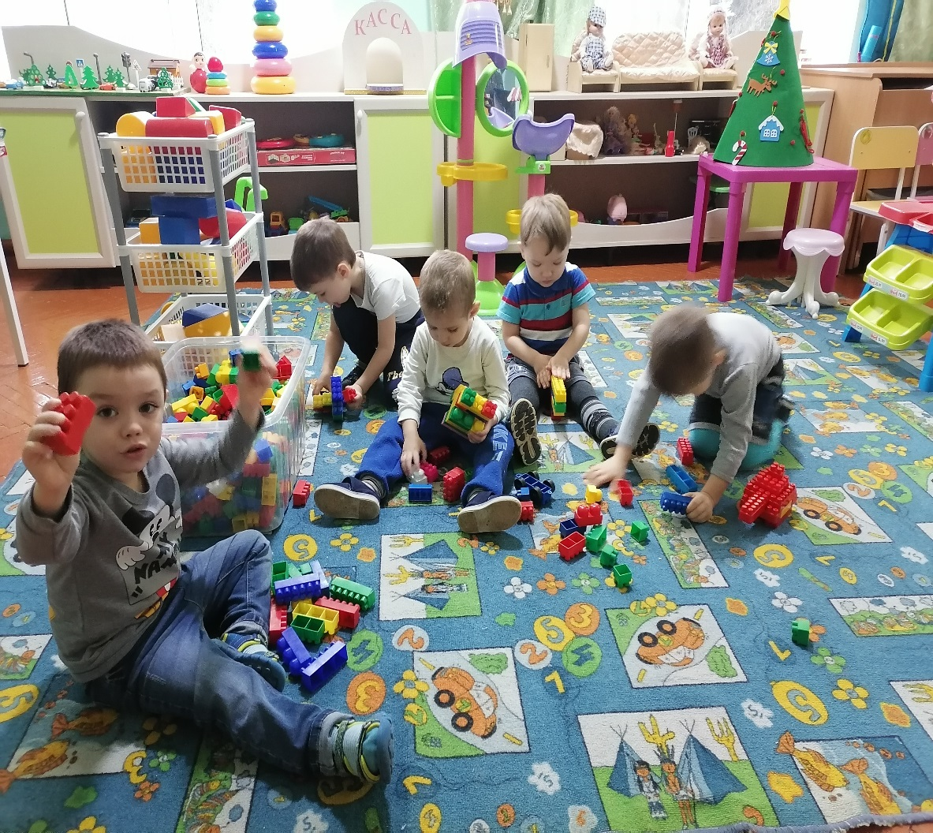
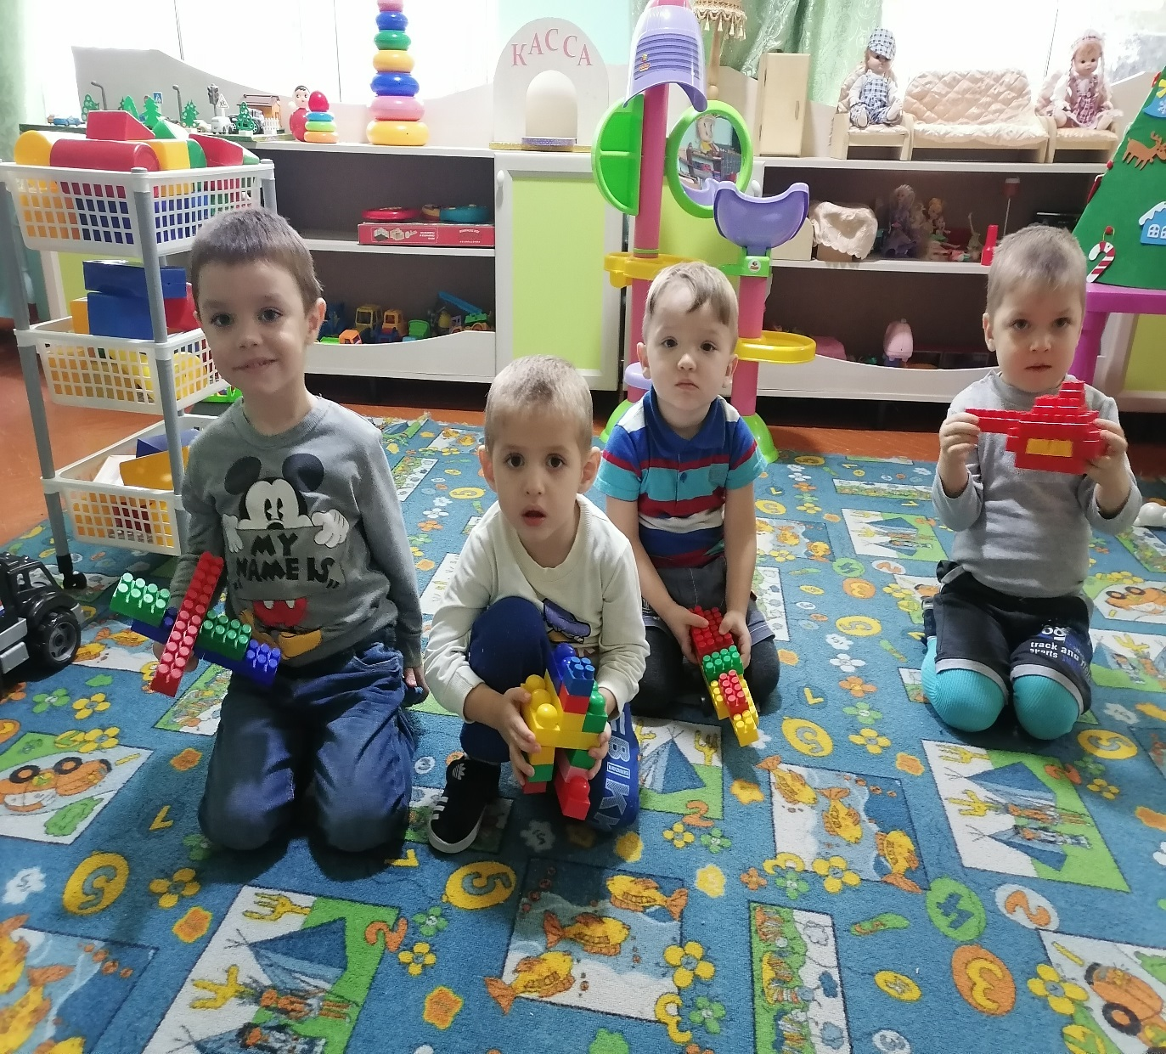

Slide 24
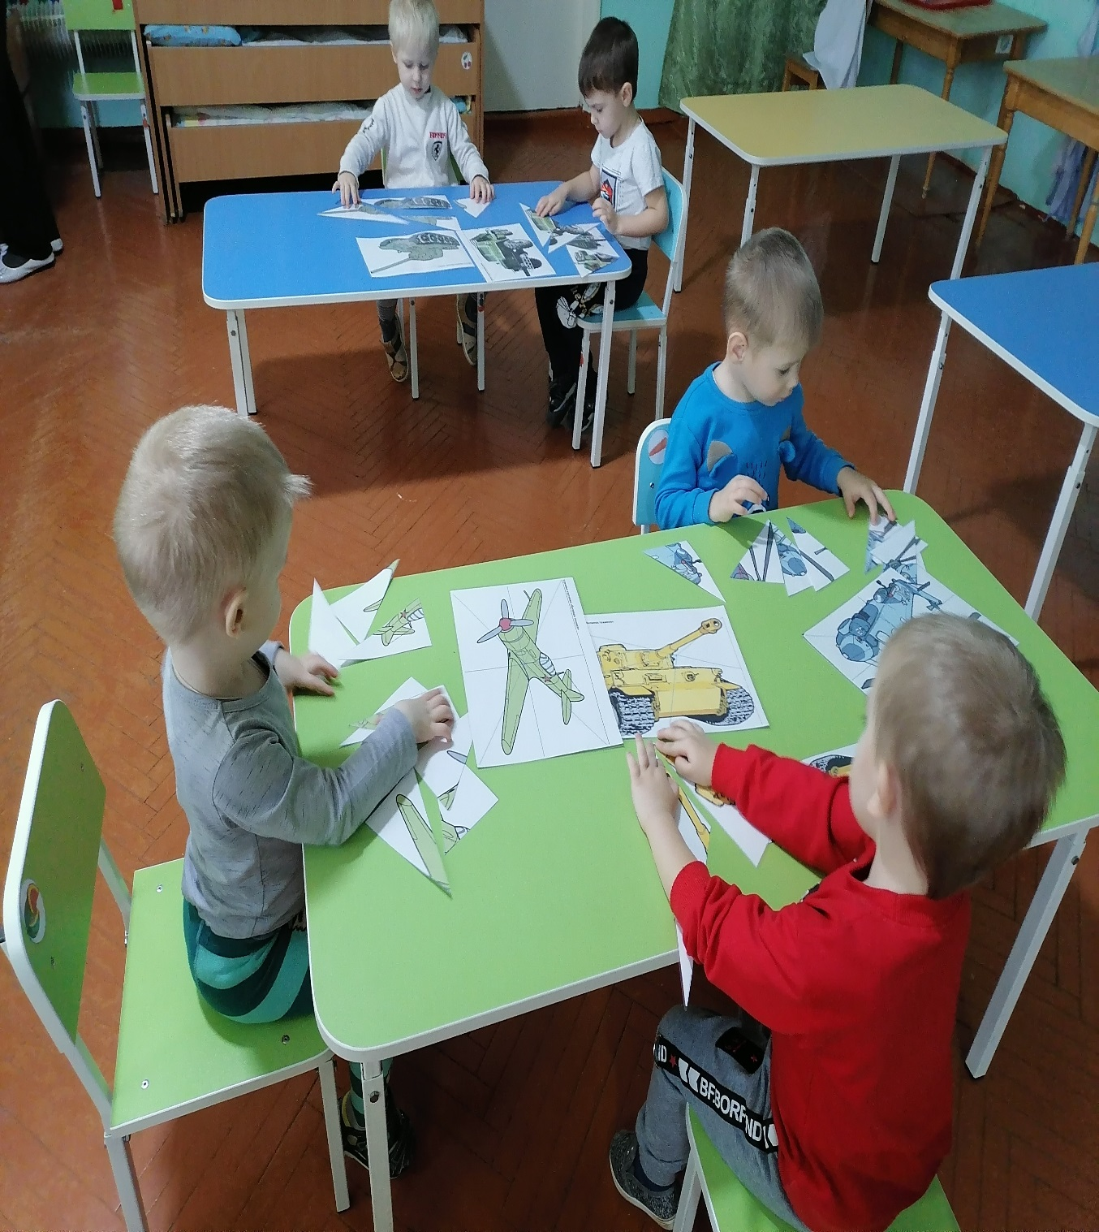
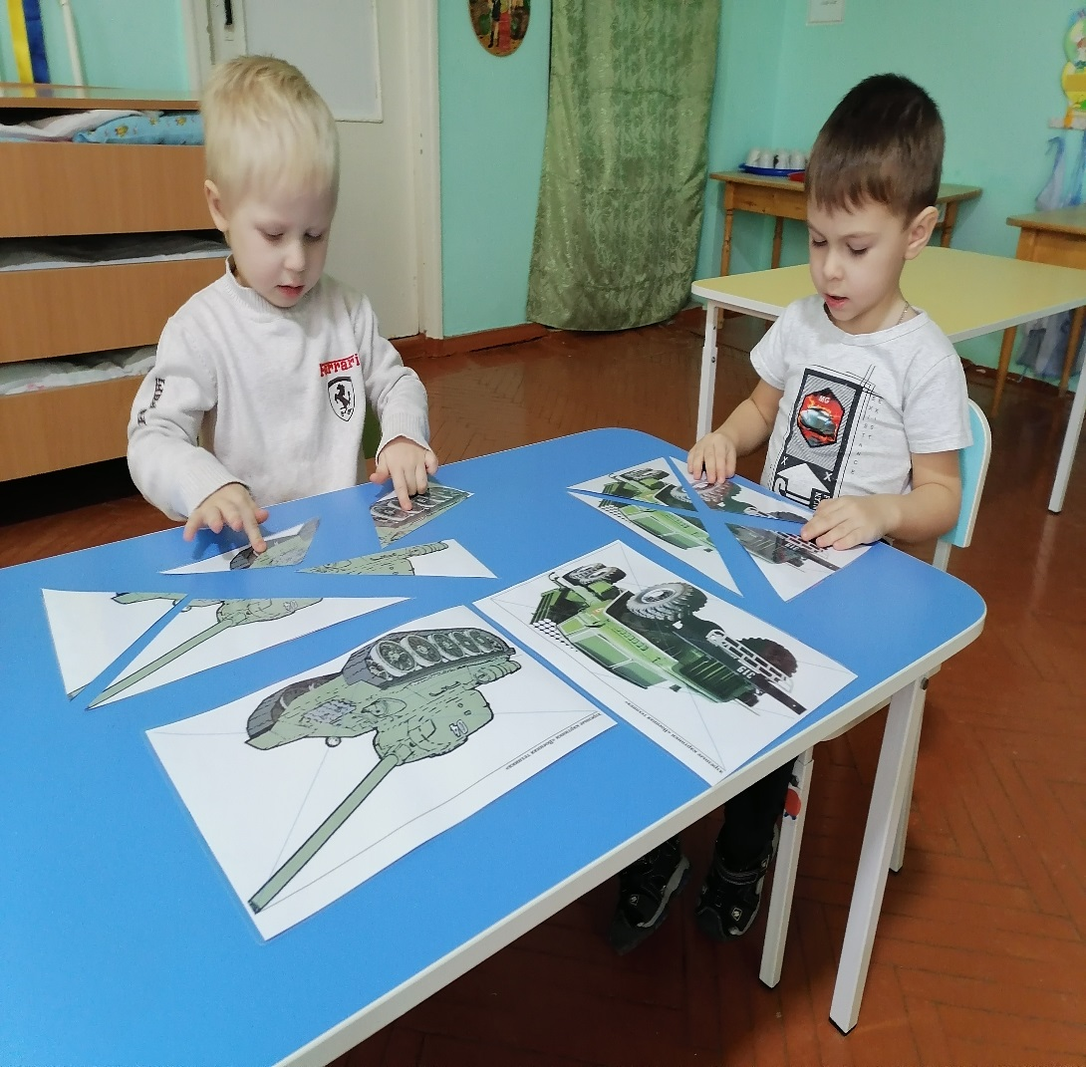

Slide 25
